Slide 1
Vulkani i potresi
Nastavna tema: Reljef
Notes:
Objašnjava promjenjivost reljefa pod utjecajem unutarnjih procesa*, objašnjava na primjerima procese nastanka reljefa unutarnjim procesima, opisuje postupke i načine ponašanja prilikom potresa

Slide 2
Erupcija vulkana Krakatau
Gdje se nalazi Krakatau?
Zašto se na nekim područjima javljaju vulkani?
Kako unutarnje sile i procesi djeluju na oblikovanje reljefa?
Što bi se dogodilo kada bi na oblikovanje reljefadjelovale samo unutarnje sile i procesi?
Notes:
https://www.youtube.com/watch?v=6ZaBLzfTF3Q Krakatau 1
https://www.youtube.com/watch?v=lG8gZyivH-A – Erupcija snimljena izbliza s dronom
https://www.youtube.com/watch?v=5ARBjmoHAII – Kratki dokumentarni film
https://www.youtube.com/watch?v=Uh6sheyQmKI&list=RDQMaCwG83BqzrY&index=9 – snimke erupcije
https://www.youtube.com/watch?v=AZRDI5wSWMQ – noćne snimke
Vijest Al Jazeera https://www.youtube.com/watch?v=9uDbmpG3pmo
TV kalendar – erupcija vulkana Krakatau: https://www.youtube.com/watch?v=OHf0IFfSDro (početak na 3:32: https://youtu.be/OHf0IFfSDro?t=212 )

Slide 3
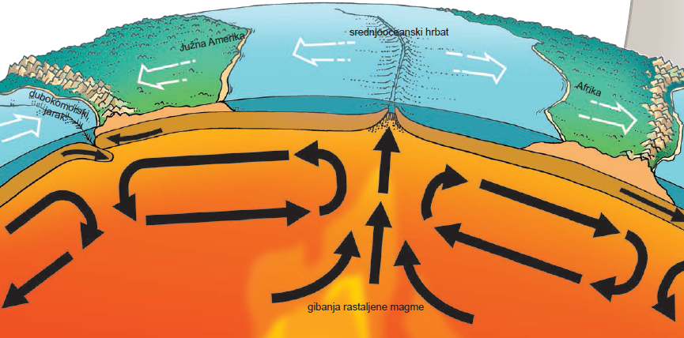
Gibanja magme ispod Zemljine kore
izbijanje magme na površinu jer je vruća i lakša
magma na površini – lava
Pritisak magme na Zemljinu koru zbog topline i strujanja
Strujanje magme zbog topline
Notes:
https://www.youtube.com/watch?v=ryrXAGY1dmE

Slide 4
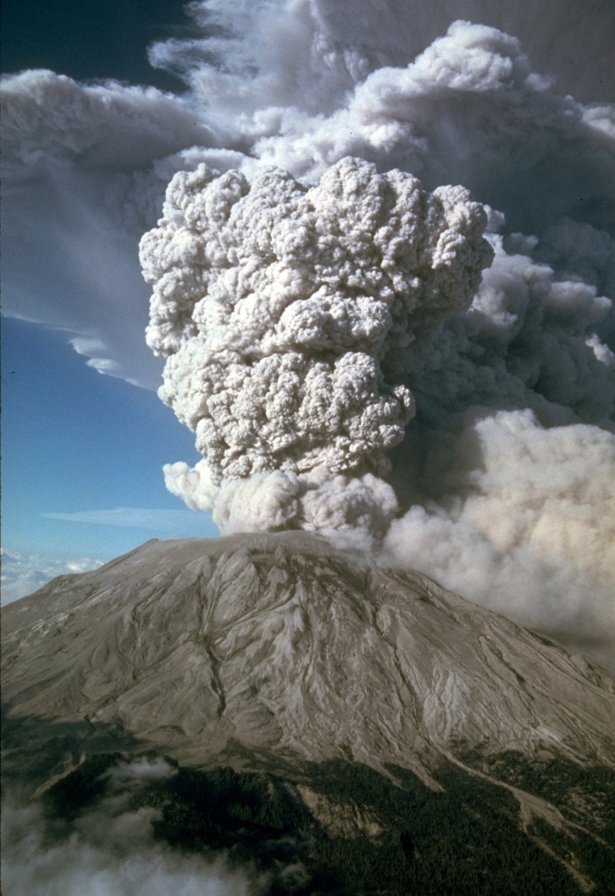
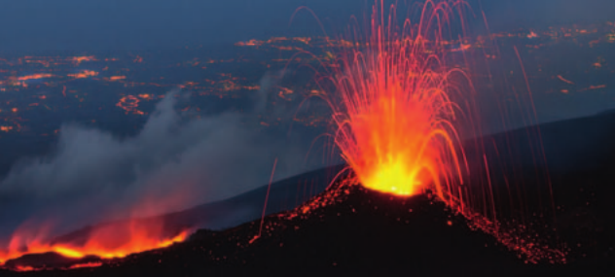
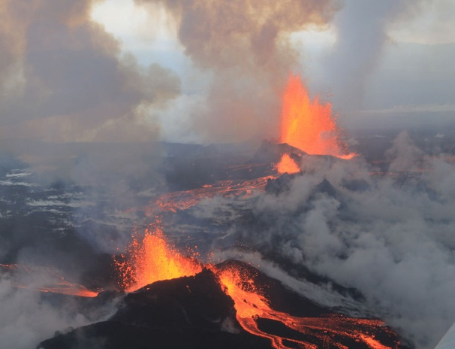
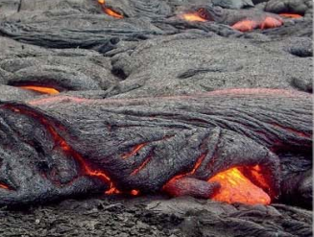
burna, silovita provala (erupcija) plinovi, dim,
- vulkanski pepeo, užarene stijene
miran izljev

Slide 5
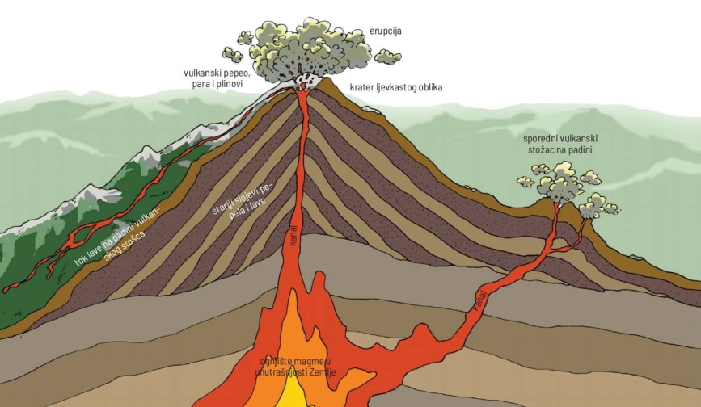
Erupcija
Krater
Vulkanski pepeo, para i plinovi
Krater ljevkastog oblika
Sporedni vulkanski stožac na padini
Stariji slojevi pepela i lave
Kanal
Tok lave na padini vulkanskog stošca
Ognjište magme
Ognjište magme
Notes:
http://www.pjesmicezadjecu.com/uradi-sam/napravi-svoj-vulkan.html

Slide 6
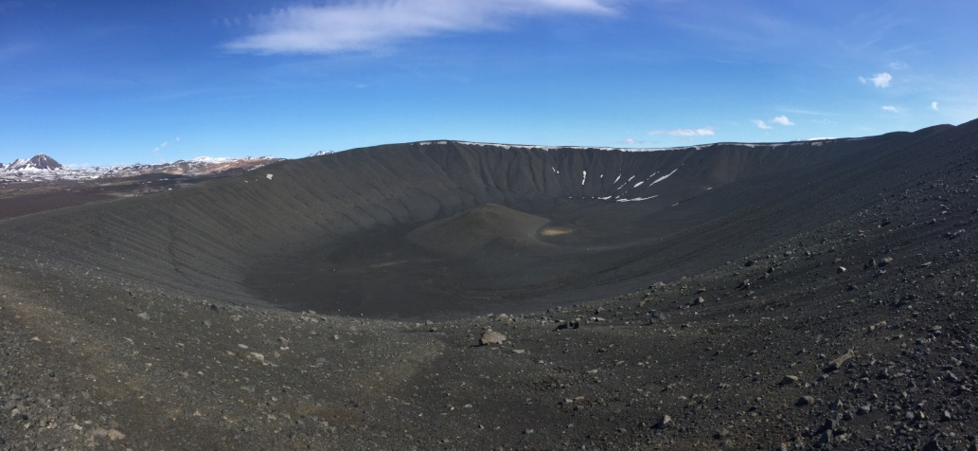
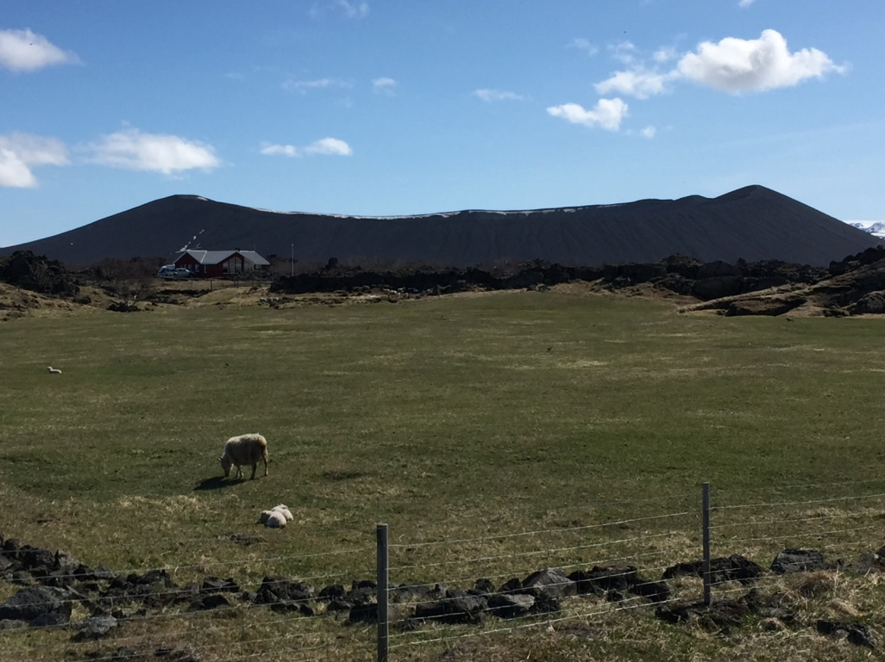
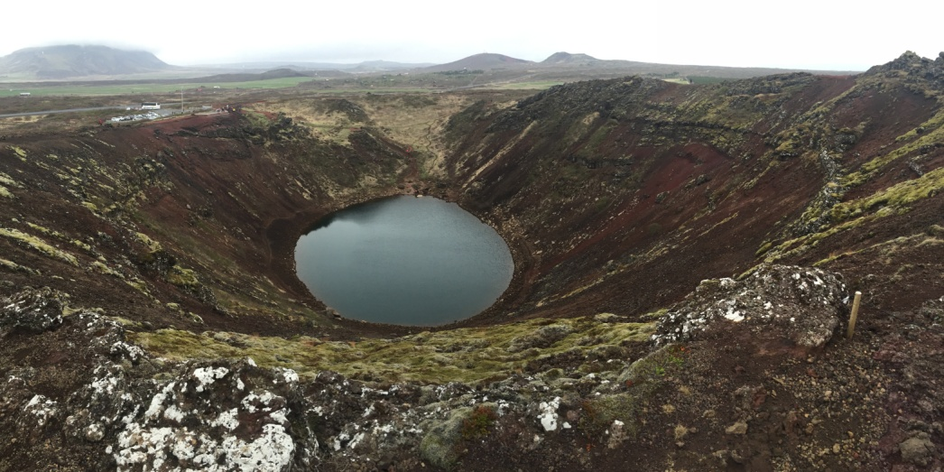
Vulkani
uzvisine skrutnute lave, stijenja i pepela
Nastaju duž granica litosfernih ploča
dijelovi vulkana: ognjište magme, kanal, krater
Notes:
https://www.slobodnadalmacija.hr/novosti/svijet/clanak/id/581396/eruptirao-najveci-europski-vulkan-aktiviralo-ga-je-oko-130-lancanih-podrhtavanja-zemlje
https://nordicpoint.net/island/prirodne-ljepote/vulkani/

Slide 7
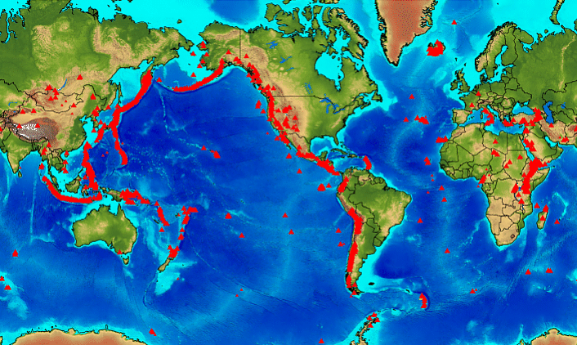
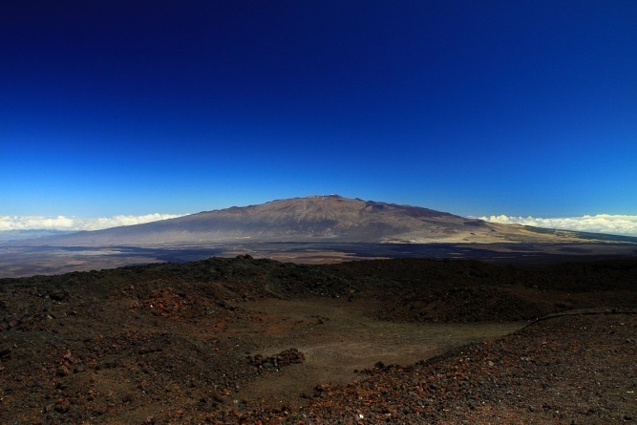
Vulkani svijeta
Koju granicu prati pojava vulkana?
Najviši vulkan: Mauna Kea (Hawaii)
Notes:
Erupcija vulkana Maula Loa, Havaji: https://www.youtube.com/watch?v=i-3IrJYq2Ko
Mt. Everest nije najviša planina na svijetu: https://www.youtube.com/watch?v=xmiyV7G4K2k
Al Jazeera: https://www.youtube.com/watch?v=Va0m5CkcC7U Izljevi lave na Havajima
Svijet geografije: vulkani na Havajima: https://www.youtube.com/watch?v=Gg_1HMzGy_Y

Slide 8
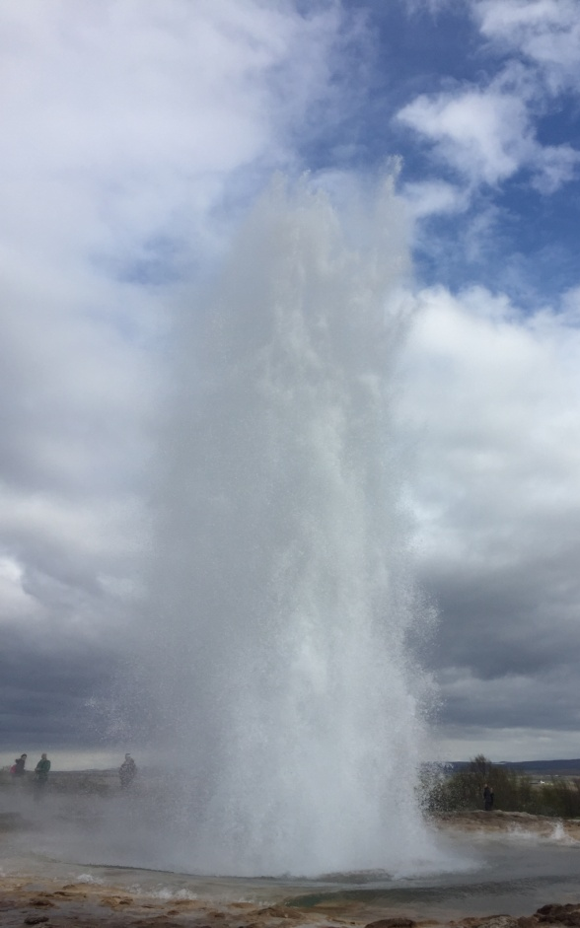
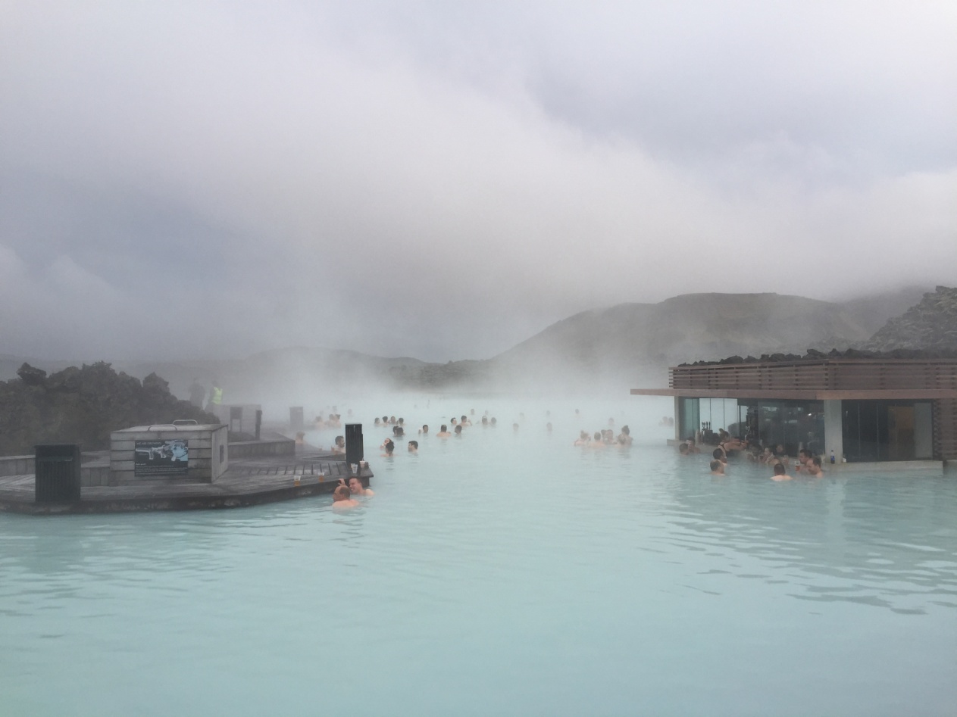
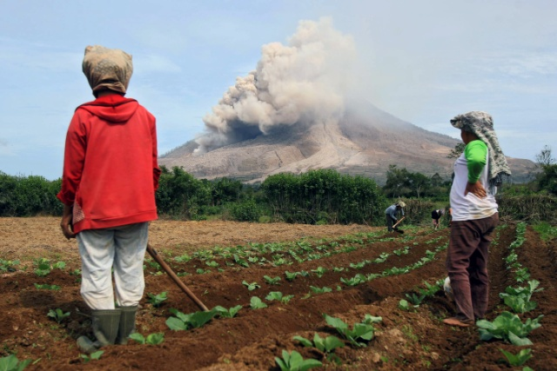
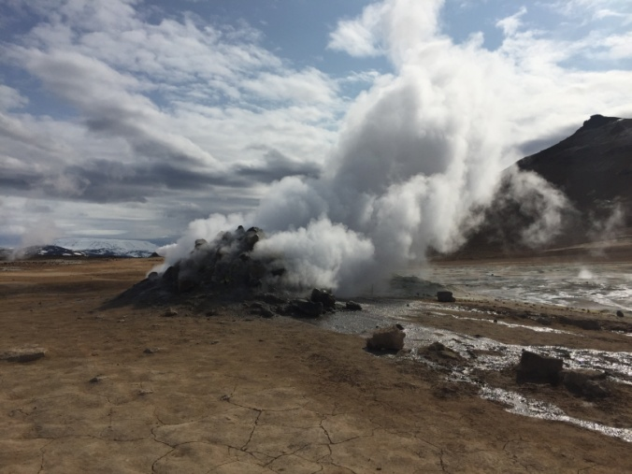
Vulkani
plodno tlo zbog vulkanskog pepela
izvori vruće vode, vodene pare i plinova

Slide 9
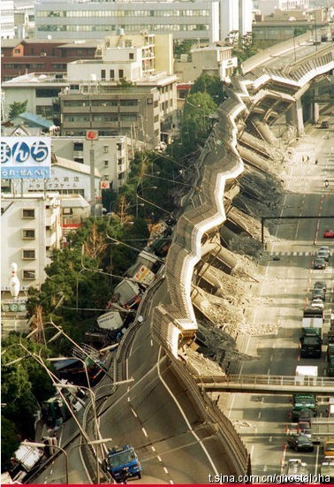
Potresi
kratkotrajna podrhtavanja Zemljine kore zbog pokretanja litosfernih ploča
najjači potresi nastaju na podvlačenju i smicanju litosfernih ploča
Notes:
https://www.youtube.com/watch?v=e7ho6z32yyo National Geographic, edukativni video o potresima
National Geographic – potresi2: https://www.youtube.com/watch?v=4Y-62Ti5_6s
Potres u japanu - http://www.youtube.com/watch?v=Sn4t13uxJFQ
10 najvećih zabilježenih potresa https://www.youtube.com/watch?v=fFjirCrWXDk

Slide 10
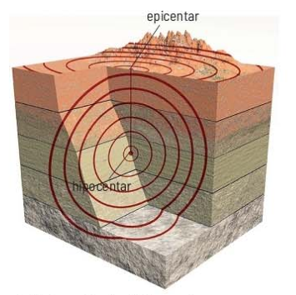
Potresi
hipocentar ili žarište potresa
epicentar ili središte potresa
Notes:
Potres u japanu - http://www.youtube.com/watch?v=Sn4t13uxJFQ
10 najvećih zabilježenih potresa https://www.youtube.com/watch?v=fFjirCrWXDk

Slide 11
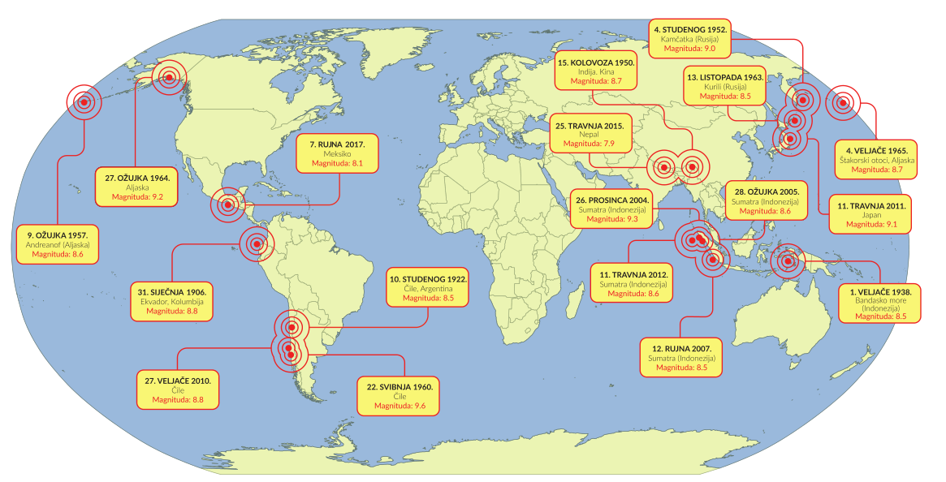
Najrazorniji potresi u 20. i 21. stoljeću

Slide 12

Što činiti za i nakon potresa
zadržati pribranost
isključiti struju, plin
izaći na otvoreno dalje od objekata
stati uz najdeblji zid, u kut, ispod okvira vrata, pod stol, dalje od stakla
pozvati pomoć

Slide 13
Ponavljanje
Zašto magma izbija na površinu Zemlje?
Vruća je i lakša.
Kako nazivamo magmu na površini Zemlje?
Lava.
U kojim se oblicima pojavljuje lava?
Miran izljev, burna, silovita provala.

Slide 14
Ponavljanje
Kako nazivamo burnu, silovitu provalu lave?
Erupcija.
Što izlazi na površinu Zemlje prilikom erupcije?
Plinovi, dim, vulkanski pepeo, užarene stijene.
Kako nazivamo uzvisine skrutnute lave, stijenja i pepela?
Vulkani.

Slide 15
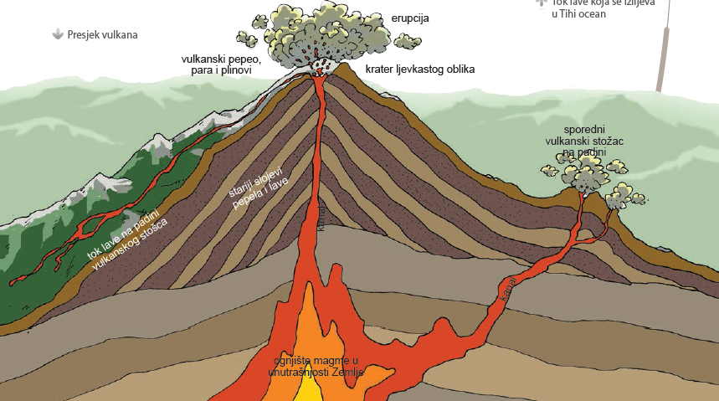
Uz pomoć crteža u udžbeniku navedite dijelove vulkana.

Slide 16
Ponavljanje
Gdje se vulkani redovito pojavljuju?
Duž granica litosfernih ploča.
Zašto je vulkansko tlo vrlo plodno?
Vulkanski pepeo.
Zašto su područja uz vulkane gusto naseljena?
Zbog plodnog tla.
Kako nazivmo vulkane koji se pojavljuju pod morem?
Podmorski vulkani.
Što nastaje kada se podmorski vulkan izdigne iznad razine mora?
Otok.

Slide 17
Ponavljanje
Kako se zove najviši vulkan na Zemlji?
Mauna Kea.
Koliko je visina Mauna Keae mjerena od morskog dna, a koliko od razine mora? Kolika je ukupna visina Mauna Keae?
Na kojem se otoku nalazi?
Hawaii.
Kakvog su postanka Havaii?
Vulkanskog.
Očitajte sa karte svijeta visinu vulkana Mauna Kea.
(4205 m)
Koje pojave pripadaju vulkanskim pojavama?
Izvori vruće vode, vodenepare i plinova.

Slide 18
Ponavljanje
Što su potresi?
Kratkotrajna podrhtavanja Zemljine kore.
Kako zovemo mjest
Hipocentar ili žarište.
o u dubini gdje nastaje potres?
Kako zovemo mjesto na površini gdje se potres najjače osjeti?
Središte potresa ili epicentar.

Slide 19
Ponavljanje
E
Na priloženom crtežu slovom H označite hipocentar, a slovom E označite epicentar.
Zašto nastaje većina potresa?
Zbog pokretanja litosfernih ploča.
Gdje nastaju najjači potresi?
Na podvlačenju i smicanju litosfernih ploča.
Opišite postupke i način ponašanja prilikom potresa.
Zadržati pribranost, isključiti struju, plin, izaći na otvoreno dalje od objekata, stati uz najdeblji zid, kut, pod vrata, stol, dalje od stakla, zvati pomoć.
H

